Slide 1
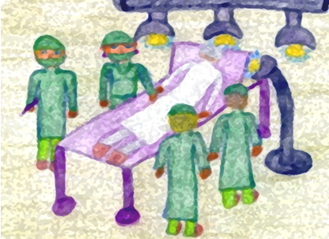
Un día en el Hospital: mañana me operan
Jesús Andrés Bereziartua Aguirre. Psicólogo.
Martín Viar Urieta. Pediatra.
www.familiaysalud.es

Slide 2
Programa de preparación para la cirugía Infantil
Los padres sois “parte activa”.
En el seno de la familia tenéis la posibilidad de preparar la intervención quirúrgica de vuestro hijo.
www.familiaysalud.es

Slide 3
Fases: desarrollo
Los padres tenéis un doble papel en la hospitalización infantil. Sois apoyo y modelo que vuestros hijos imitan.
Es bueno tener toda la información: No sólo de cómo va a ser la anestesia y la operación. También de los pasos a seguir, las sensaciones,…
www.familiaysalud.es

Slide 4
Fases: desarrollo
Estrategias de afrontamiento: son en realidad técnicas de “buen afrontamiento”. Consisten en una serie de recursos o “trucos”, que aprendéis para hacer frente a las situaciones por las que vais a pasar. Esto se consigue por la información.
La vuelta a casa: se basa en que tenga la referencia de que tras el ingreso, volverá a casa ese día, con su familia, sus amigos, a su cuarto, con sus juguetes, sus libros, sus películas de vídeo,… Que el día en el hospital se acaba, “como un día cualquiera cuando vamos al cole y a la vuelta jugamos a… “
www.familiaysalud.es

Slide 5
Fases: desarrollo
El vídeo: “Un día en el hospital: mañana me operan”: Está personalizado en una niña que cuenta su experiencia de lo que le ocurrió cuando la operaron. Que vuestro hijo se sienta identificado con ella (“mira como tú”). Así sabe que la experiencia por la que va a pasar es corta, de pocos días, no muy dolorosa (“la niña nos lo dice”) y además acaba bien.
www.familiaysalud.es

